Slide 1
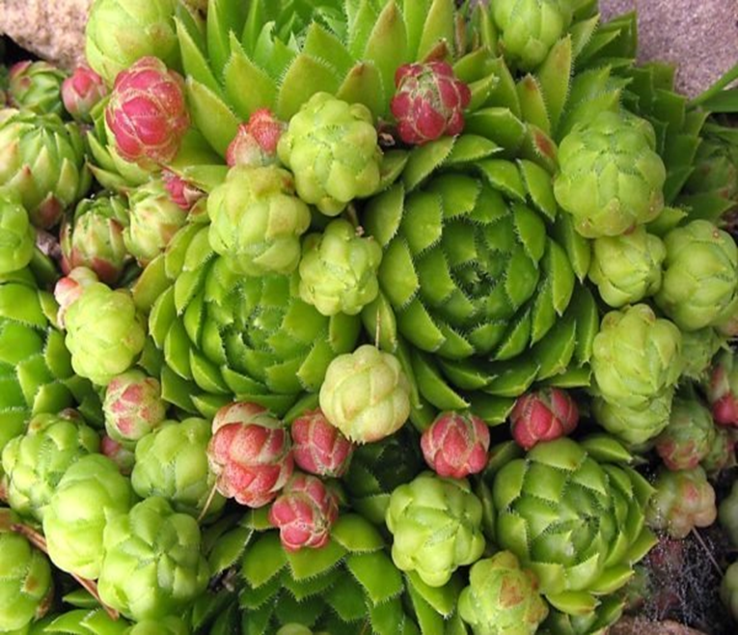
BIOLOGIYA
10 SINF
MAVZU: Organizmlarning ko‘payishi.
Jinssiz ko‘payish.
‘
‘

Slide 2
O‘tgan dars mavzusini mustahkamlash
Oziqla-
nish
saprofit
fototrof
xemotrof
parazit

Slide 3
O‘tgan dars mavzusini mustahkamlash
Saprofit | Parazit | Fototrof | Xemotrof
Organizm qoldiqlari bilan oziqlanuvchilar | Tirik organizm hisobiga oziqlanuvchilar | Quyosh energiyasi hisobiga ozuqa sintezlovchilar | Kimyoviy energiya hisobiga oziq hosil qiluvchilar
Yomg‘ir chuvalchangi, Go‘ngxo‘r qo‘ng‘iz | Rafleziya, qorakuya, sil tayoqchasi, leyshmaniya | Tol, terak, xlorella, evglena, volvoks | H-bakteriya, S-bakteriya, Fe-bakteriya, N-bakteriya

Slide 4
O‘tgan dars mavzusini mustahkamlash
Gibberelin qanday modda?
F | I | T | O | G | O | R | M | O | N
Meyoz I qanday nomlanadi?
R | E | D | U | K | S | I | O | N
Meyoz jarayonidagi qisqa tanaffus nima deyiladi?
I | N | T | E | R | K | E | N | E | Z
O‘txo‘r va yirtqich hayvonlar qaysi usulda oziqlanadi?
G | O | L | O | Z | O | Y

Slide 5
Dars rejasi
1. Ko‘payish turlari
2. Bir hujayralilarning jinssiz ko‘payishi
3. Ko‘p hujayralilarning jinssiz ko‘payishi

Slide 6
Ko‘payish turlari
Jinssiz ko‘payish
Bir hujayrali
Ko‘p hujayrali
Binar bo‘linish
Shizogoniya
Sporalar orqali
Kurtaklanib
Fragmentatsiya
Kurtaklanish
Spora orqali
Poliembrioniya
Vegetativ

Slide 7
Jinssiz ko‘payish
bitta ona organizm ishtirokida boradi
mitoz usulida bo‘linadi
genetik jihatdan ona hujayraga o‘xshash qiz hujayra hosil bo‘ladi

Slide 8
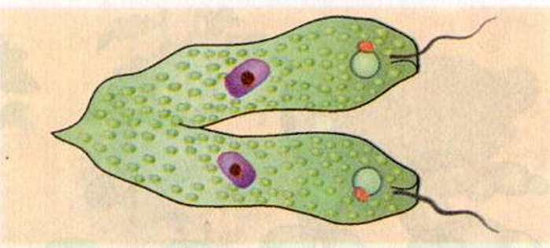
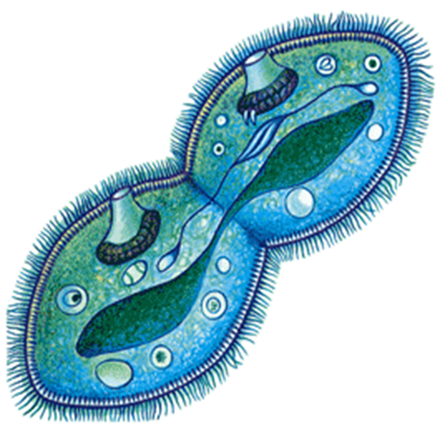
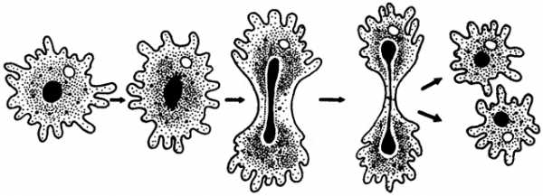
Binar bo‘linish

Slide 9
Shizogoniya

Slide 10
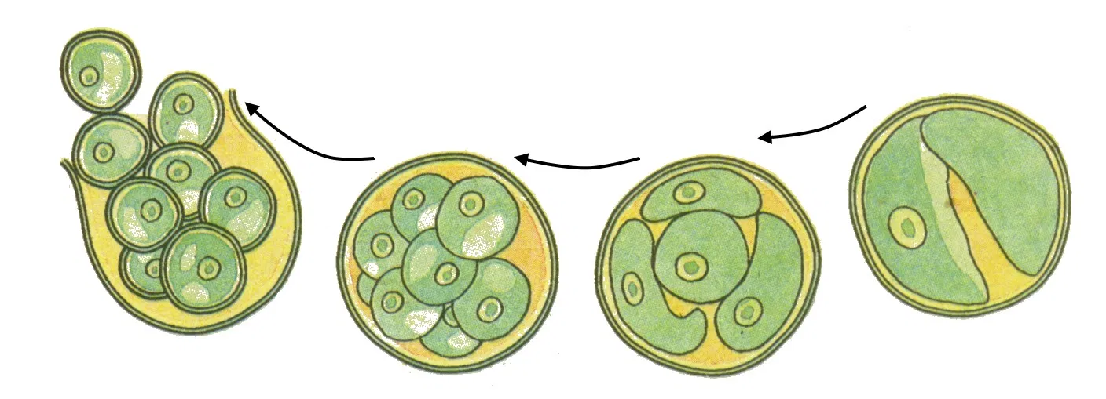
Shizogoniya

Slide 11
Spora hosil qilish

Slide 12
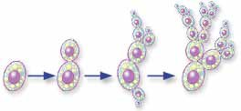
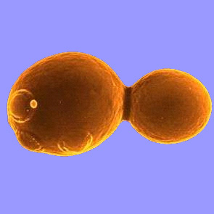
Kurtaklanish
Achitqi zamburug‘i shakarli muhitda kurtaklanib ko‘payadi

Slide 13
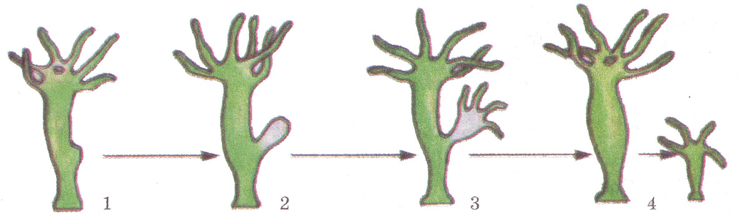
Kurtaklanish

Slide 14
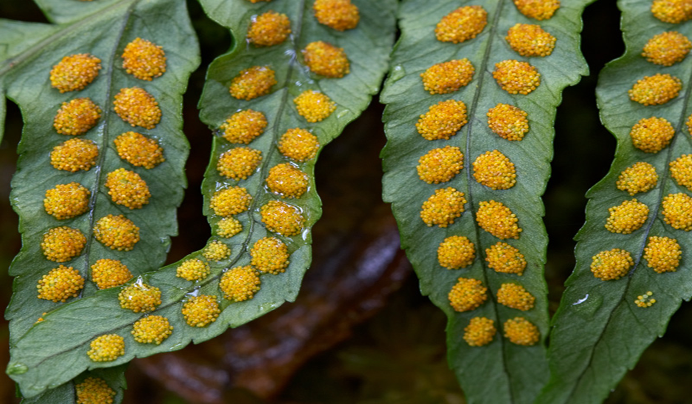
Spora hosil qilish

Slide 15
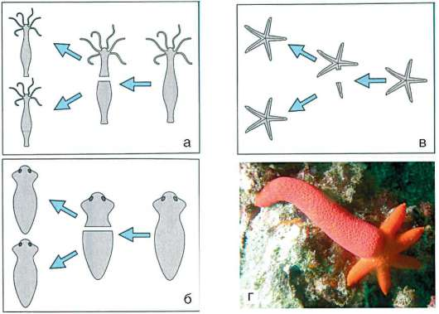
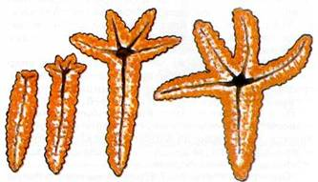
Fragmentatsiya

Slide 16
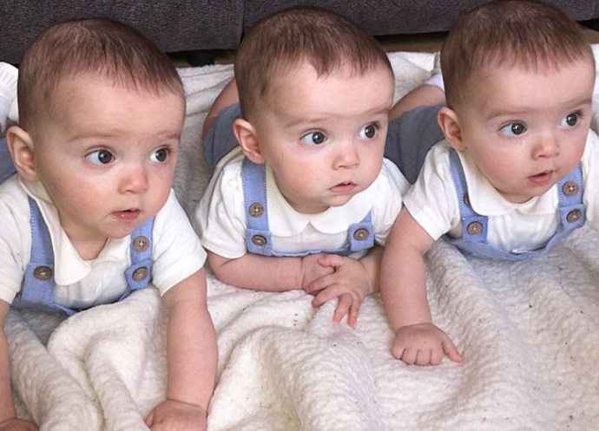
Poliembrioniya
Monozigotali egizaklar rivojlanadi

Slide 17
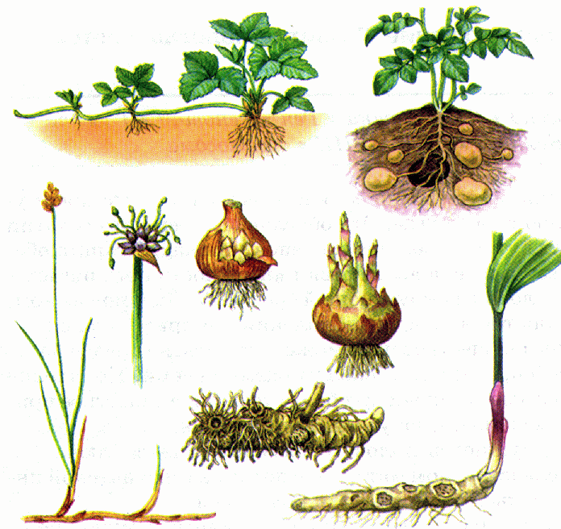

Vegetativ ko‘payish

Slide 18
Vegetativ ko‘payish turlari

Slide 19
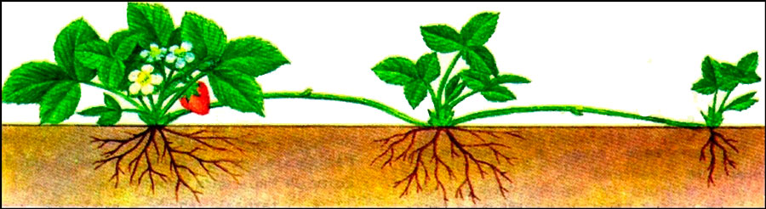
Vegetativ ko‘payish turlari
Qulupnayning mo‘ylovlari yordamida ko‘payishi

Slide 20
Meristemadan ko‘paytirish

Slide 21
Mustaqil bajarish uchun topshiriqlar
Vegetativ ko‘payish
.
.
.
.
.

Slide 22
Mustaqil bajarish uchun topshiriqlar
Tirik organizm | Ko‘payish usuli | Tirik organizm | Ko‘payish usuli
Xlorella |  | Qirqquloq
Spirogira |  | Infuzoriya
Yassi chuvalchang |  | Igna tanli
Qalpoqchali zamburug‘ |  | Bezgak paraziti
Qirqbo‘g‘im |  | Evglena
Yo‘sin |  | Xlamidomonada
Achitqi |  | Amyoba

Slide 23
Mustaqil bajarish uchun topshiriqlar
14-§. 66-69 – betlardagi
mavzularni o‘qish

